Slide 1
Comportamiento de vuelos en Colombia año 2017
José Daniel Ayala Barrera
https://danielxxi.github.io/Tarea4VA/

Slide 2
Propósito del proyecto (descripción): El propósito del proyecto es desplegar información sobre el comportamiento de los vuelos para los primeros ocho meses del año 2017, tomando como base los datasets disponibles en la página de aerocivil (http://www.aerocivil.gov.co/atencion/estadisticas-de-las-actividades-aeronauticas/bases-de-datos) y en los datos complementarios de openfights.org (https://openflights.org/data.html)
Qué tecnologías utilicé: html, css y d3
Qué fue lo que más trabajo me costó: manejar github
De qué estoy más orgulloso: Creo que al fin estoy aprendiendo a manejar el github!!! Es dificil cuando uno no tiene perfil de desarrollador aprender y desaprender.

Slide 3
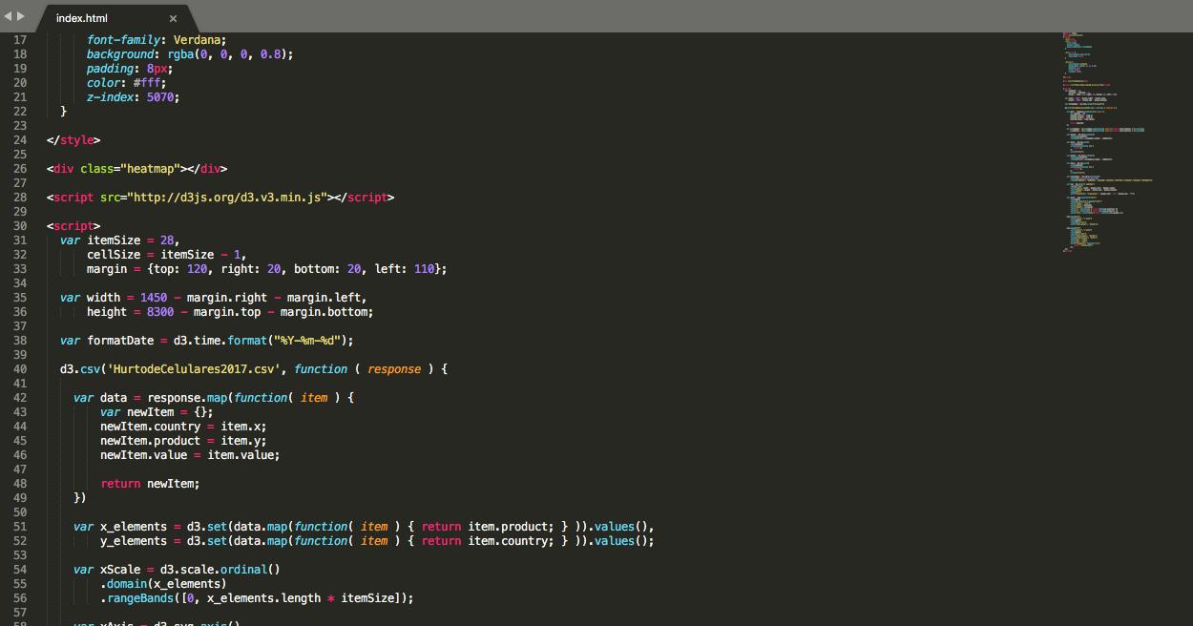
Intentando con el editor sublime

Slide 4
Para las 2 primeras visualización (topint.html y topnal.html), tomamos datos de carácter temporal (fecha -día) correspondientes al periodo comprendido entre el 1 de Enero de 2017 al 31 de Agosto de 2017, agrupando cantidad de vuelos por ciudad.

Slide 5
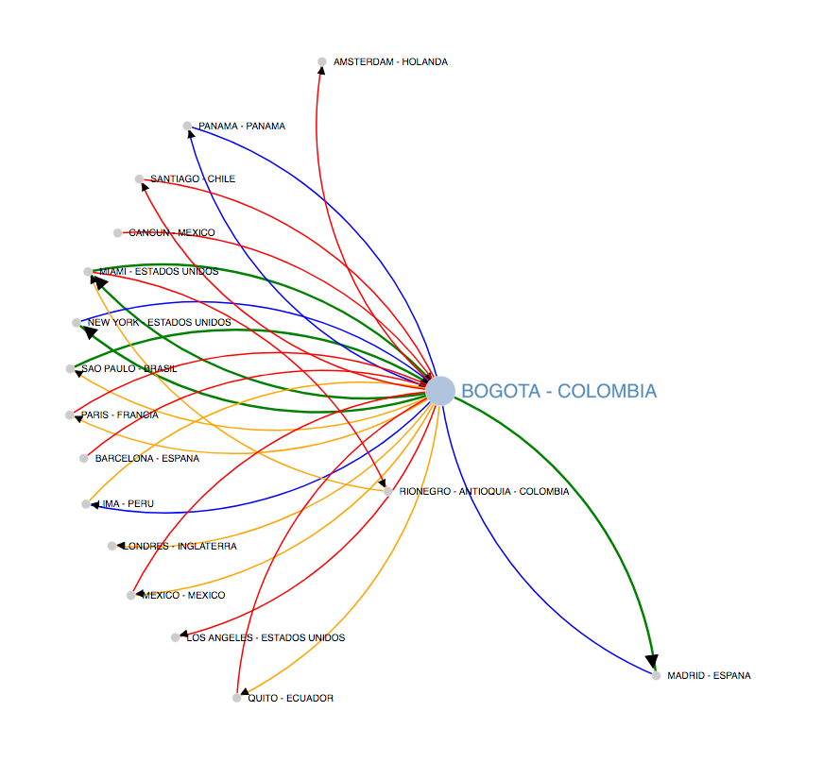

Slide 6
Para la segunda visualización (tidytree.html), evaluamos los destinos mas frecuentados usando un gráfico de tidy tree

Slide 7
